Slide 1

MÓDULO 02 · CSS
Estilos Globais
A base compartilhada por todas as páginas

Slide 2
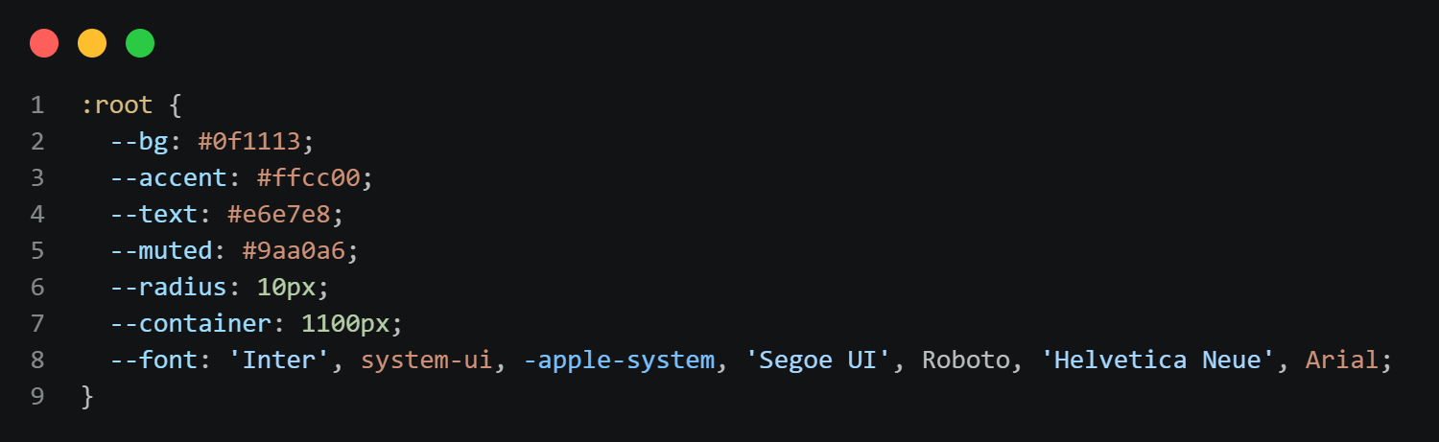
Variáveis CSS
Todas as decisões visuais do projeto ficam centralizadas em variáveis declaradas no :root — cores, tamanhos, fonte e velocidade de animação. Para mudar o amarelo de destaque ou o raio das bordas, você altera uma linha aqui e o projeto inteiro acompanha.
--accent
Cor de destaque; altere aqui e o projeto inteiro acompanha
font stack
Lista de fontes em ordem — o navegador usa a primeira disponível
var()
Referencia a variável onde o valor for necessário

Slide 3
COMPARATIVO
content-box vs border-box
content-box
border-box
Comportamento padrão
Com o reset
O padding é somado por fora da largura definida. Um elemento com width: 200px e padding: 20px acaba ocupando 240px no total — o que torna o layout difícil de prever.
O padding é contado por dentro da largura. O elemento continua com 200px no total — o padding reduz o espaço interno, não o tamanho externo. O layout fica previsível.
→ Padrão dos navegadores
→ Aplicado pelo reset com *
→ padding é adicionado por fora
→ padding é contado por dentro
→ width: 200px + padding: 20px = 240px
→ width: 200px + padding: 20px = 200px
→ Layout imprevisível
→ Layout previsível e confiável

Slide 4
Flexbox no projeto
Flexbox organiza elementos em um eixo — horizontal ou vertical. No projeto ele aparece em dois contextos: no body, empilhando header, main e footer para que o rodapé fique sempre no final da tela; e no header-container, posicionando logo, nav e ações lado a lado com alinhamento e espaçamento precisos.
Layout
flex-direction: column → Empilha os filhos verticalmente (header, main, footer)
align-items: center → Alinha os filhos ao centro do eixo transversal
justify-content: space-between → Empurra o primeiro e o último filho para as extremidades
flex: 1 → Faz o elemento ocupar todo o espaço disponível no container
gap → Espaçamento entre os filhos sem precisar de margin

Slide 5
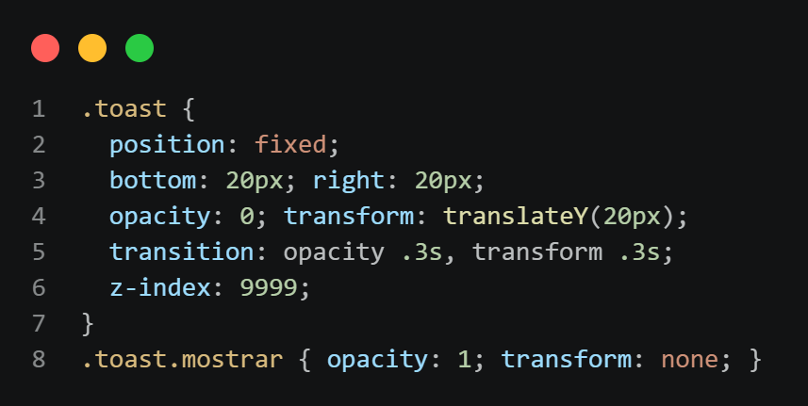
Toast
O toast é a notificação de confirmação da página. Ele usa position: fixed para flutuar sobre o conteúdo sem se mover com o scroll. Começa invisível e deslocado — quando o JavaScript adiciona .mostrar, a transition anima opacity e transform simultaneamente, criando o efeito de entrada.
position: fixed
Fixa na tela; não se move com o scroll da página
z-index: 9999
Garante que apareça por cima de todos os outros elementos
transition
Anima opacity e transform quando .mostrar é adicionada pelo JS

Slide 6
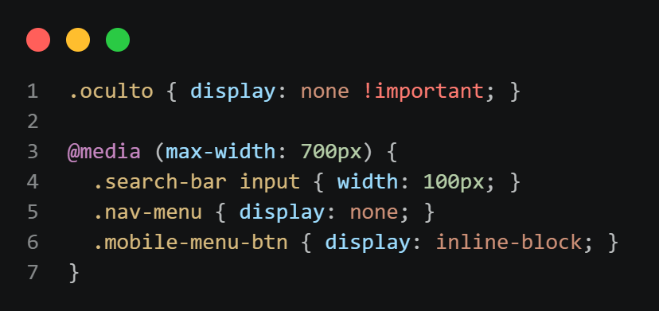
Visibilidade e responsividade
A classe .oculto usa display: none com !important para esconder qualquer elemento independentemente de outros estilos — é ela que o JavaScript vai alternar no carrinho. A media query adapta o header para telas menores: oculta o menu de navegação e ativa o botão hamburguer, que começa com display: none por padrão.
!important
Garante que a regra prevaleça sobre qualquer outro estilo
@media
Aplica estilos apenas quando a condição de tela for verdadeira
max-width: 700px
Abaixo desse valor o layout reorganiza o header

Slide 7
Conclusão
✓
Variáveis CSS
✓
Reset e box-sizing
decisões visuais centralizadas em :root e acessadas com var()
zera estilos do navegador; padding contado por dentro com border-box
✓
Flexbox
✓
position: fixed e z-index
alinha e distribui elementos em eixo horizontal ou vertical
fixa o toast na tela e garante que apareça por cima
✓
Classe oculto
✓
Media query
display: none com !important; alternada pelo JavaScript
reorganiza o header em telas menores com max-width: 700px

